Slide 1
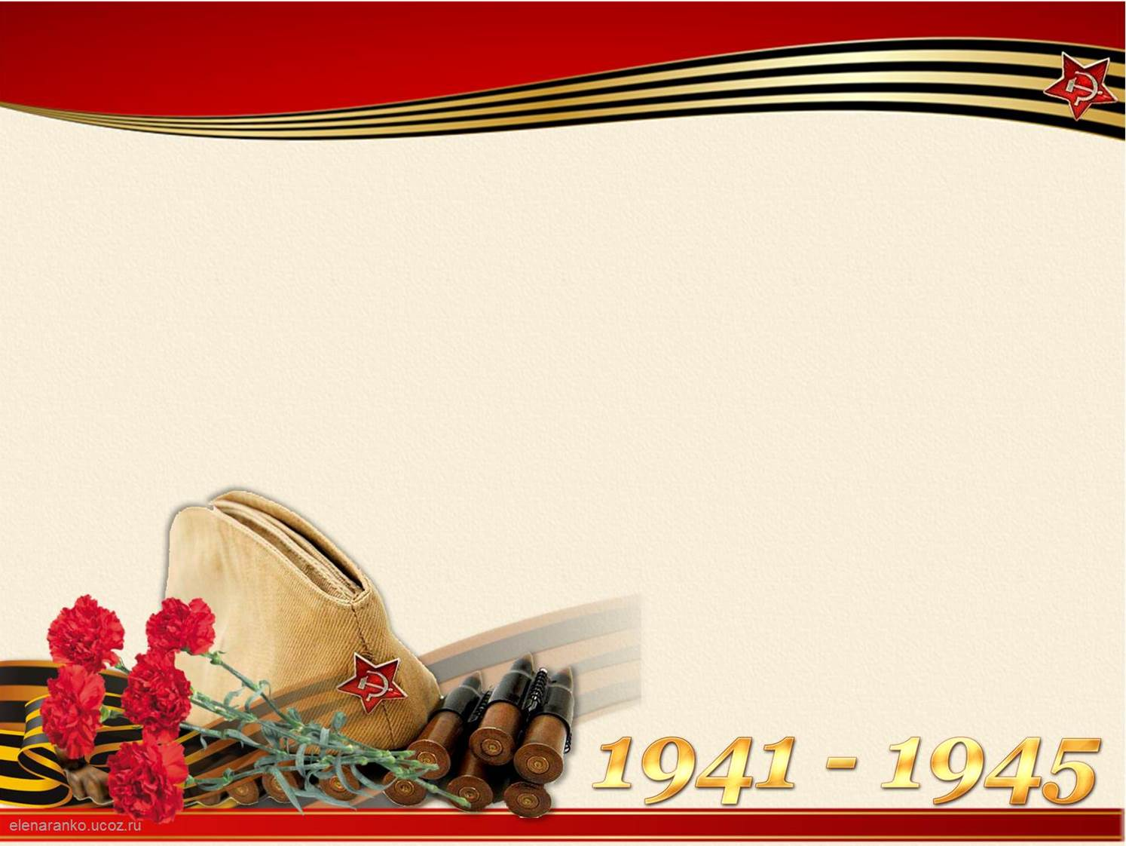

Мстиславский районный Совет депутатов
Автопробег
«Мы должны им память»
сентябрь 2024 год

Slide 2
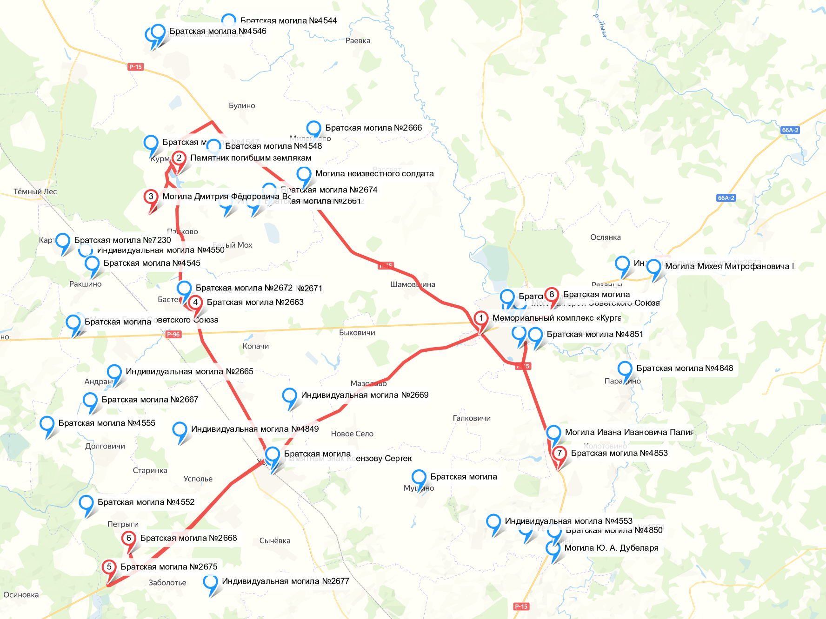
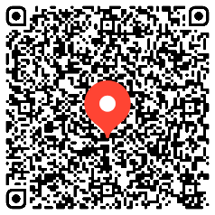
Маршрут автопробега на карте

Slide 3

Депутаты районного Совета депутатов, члены общественных организаций, политических партий, молодежь приняли участие в патриотическом автопробеге «Мы должны им память». Он был посвящён освобождению Мстиславского района от немецко-фашистских захватчиков и Дню города.

Slide 4
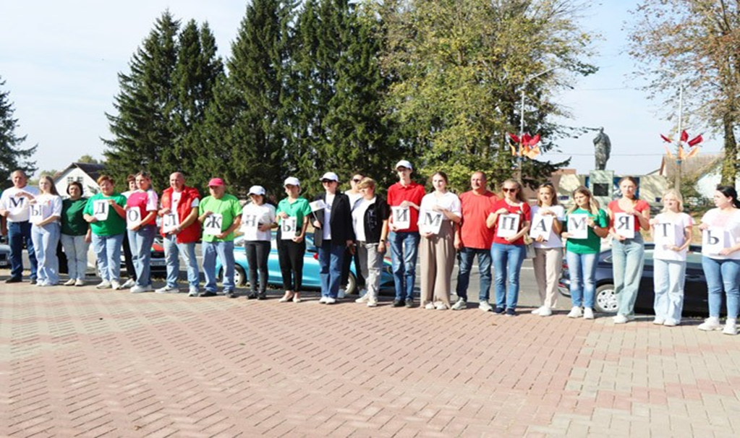
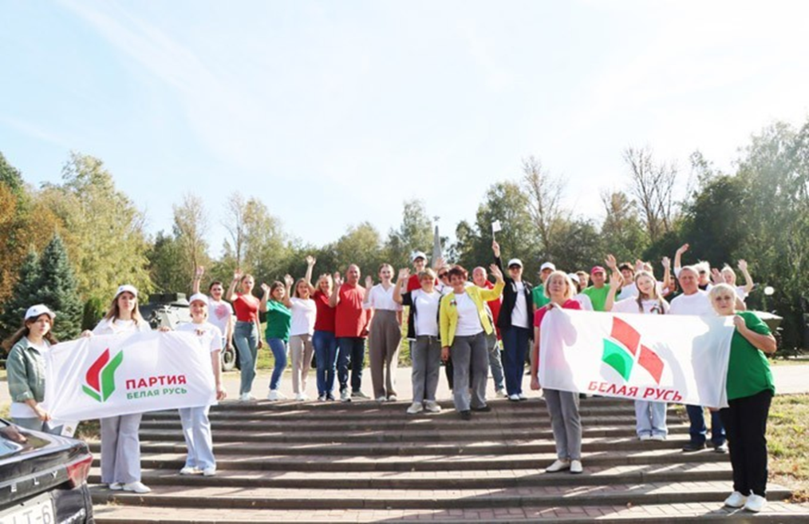
Мероприятие стартовало у Кургана Славы.
- В преддверии важной для нас всех даты - дня освобождения Мстиславского района - мы проводим патриотический автопробег «Мы должны им память». «Ведь наше поколение и последующие, будут всегда должны память тем, кто отстоял нашу землю, сыновьям Мстиславской земли, которые не пожалели жизни за нашу свободу и мирное небо», - сказала председатель районного Совета депутатов Елена Александровна Клеенкова, обращаясь к участникам митинга.

Slide 5

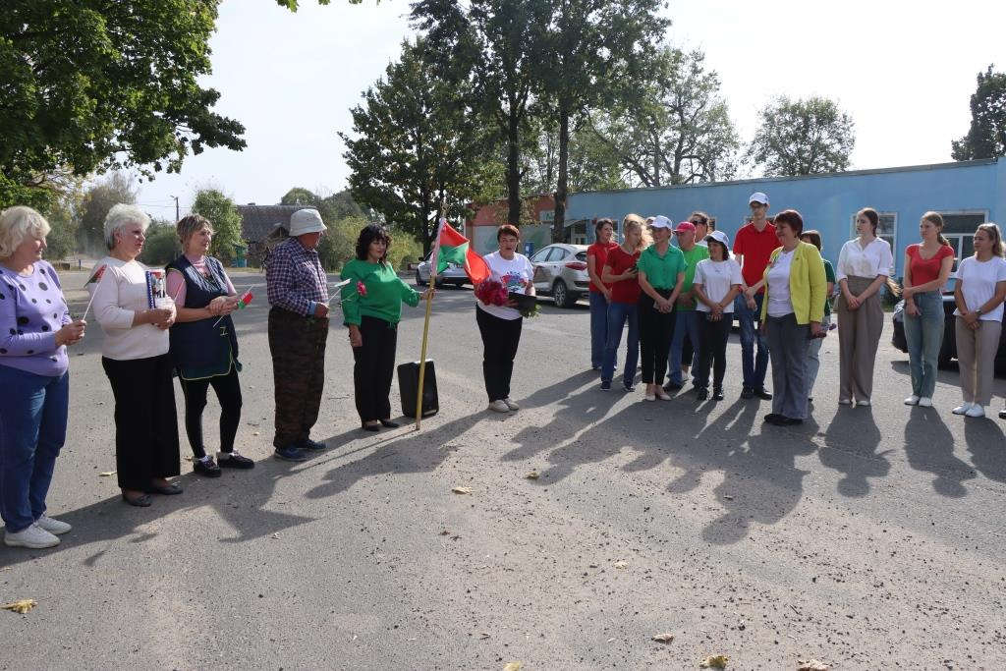
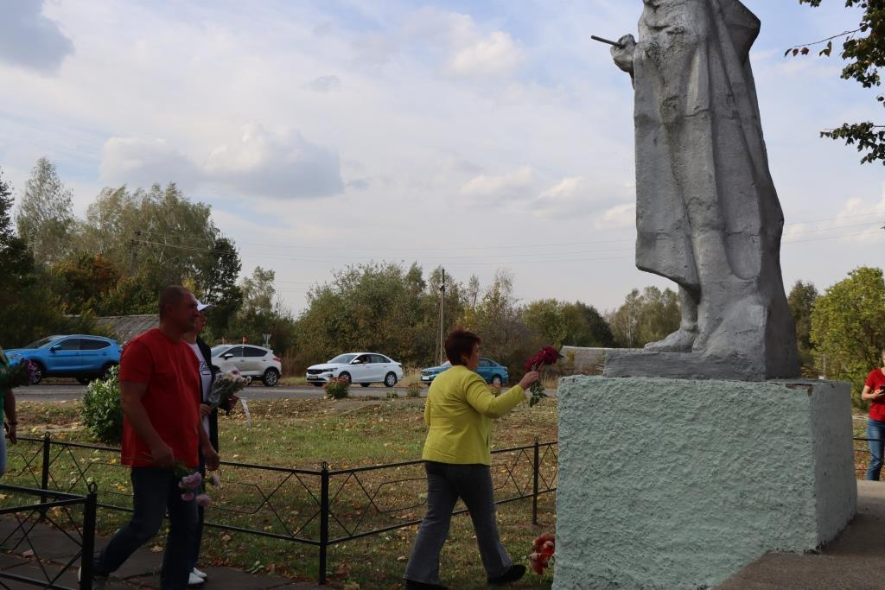
Памятник погибшим землякам в аг.Курманово
Первым пунктом остановки автопробега стал аг. Курманово, где участников встречали жители населённого пункта, местные активисты.
Председатель Подсолтовского сельсовета Аксана Лисовская рассказала о непростых годах оккупации района. В Курманово, например, немцы организовали волостную управу, жестоко расправлялись с местными жителями, убивали, сжигали дома и деревни. Пострадали Каменка, Слобода, Шамово и другие. В 1942 году в д. Шамово были расстреляны 36 мирных жителей. В память о них в деревне была установлена каплица и памятный знак. Участники автопробега возложили цветы к памятнику погибшим землякам в Курманово, который был установлен в 1968 году, в знак увековечивания 220 земляков, которые погибли в годы Великой Отечественной Войны.

Slide 6
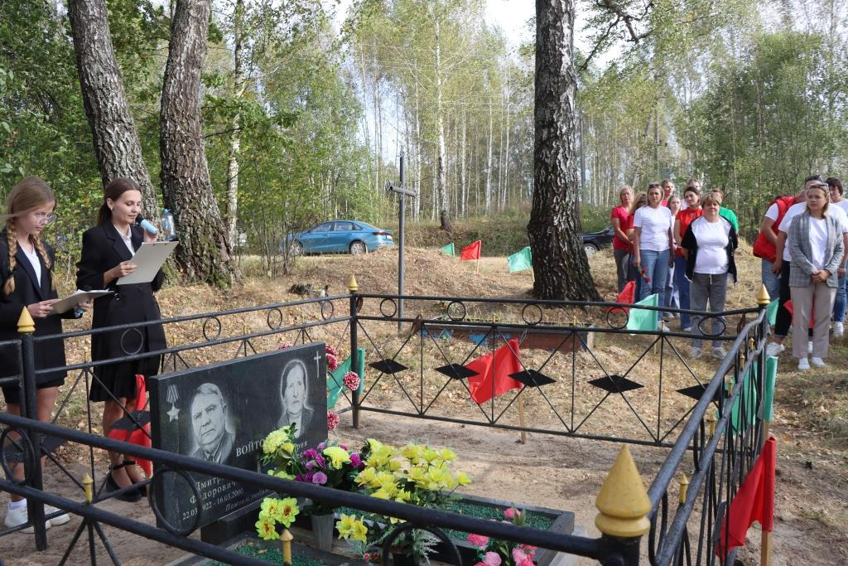
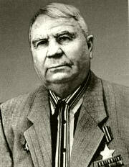
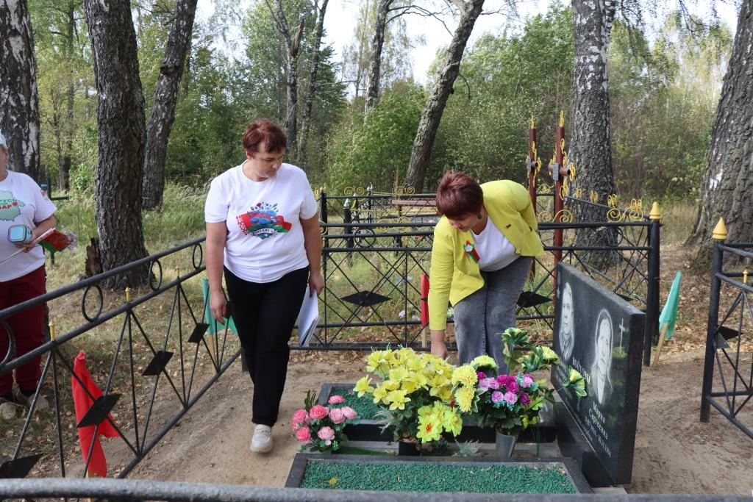
Гражданское кладбище д. Старина. Могила Дмитрия Войтова.
Награждён
орденом Отечественной войны 1-й степени (11.03.1985),
орденами Славы 1-й (17.12.1996), 2-й (31.07.1944) и 3-й (04.04.1944) степеней,
белорусским орденом «За службу Родине» 3-й степени (15.04.1999).
Ученики Подсолтовской школы рассказали о подвигах героя-земляка. Дмитрий Войтов сражался на Западном, 3-м Белорусском, 2-м и 1-м Прибалтийских фронтах. Освобождал Смоленск и родную Беларусь. Кстати, первые два ордена Славы разведчик получил за героизм, проявленный в ходе боёв на родной земле.

Slide 7
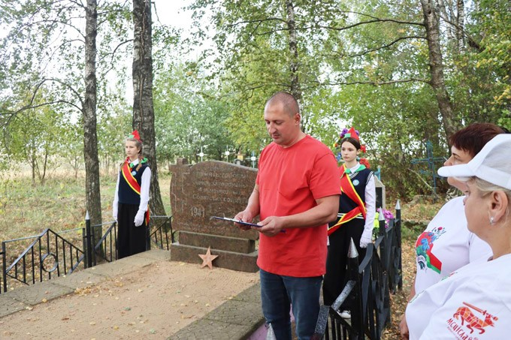
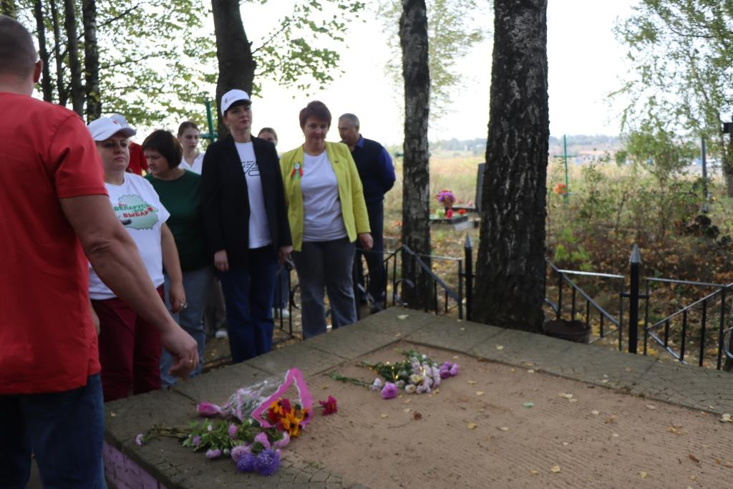
Воинское захоронение 2663 д.Ширки.
Могила четырёх неизвестных солдат, которые погибли в 1943 году в боях при освобождении деревень Ширки и Бастеновичи. Освобождение происходило во время Смоленска- Рославльской наступательной операции 344-я стрелковая дивизия под командованием полковника Страхова во взаимодействии 196-й отдельно танковые бригады, которые руководил подполковник Духовный, 54-ым гвардейском миномётным полком майора Лавриновича 49 армии Западного фронта. Все бойцы похоронные в этом могиле относятся к категории неизвестных, так как при них не было документов, и местные жители не знают, кто они и откуда родом, похоронили их в одной могиле и до 1970 года чтили память, передавая на словах потомкам ужасные дни войны, на самодельной могиле с красной звездой. В 1970 году к 25 летию победы над немецко-фашистскими захватчиками был установлен памятник.
Пока пришло долгожданное освобождение, д.Ширки и д.Бастеновичи с июля 1941 года по 29 сентября 1943 года, находившегося под немецкой оккупацией. Для увековечивания памяти 96 погибшим сельчан в 1965 году, в центре поселения Бастеновичи поставлен обелиск, а на кладбище братская могила погибшим солдатам с надписями фамилий героев. А в этой могиле лежат четверо неизвестных героев, и никто про них ничего не знает, но память о них великом подвиге вечна, они ценой жизни выполняли свой долг.

Slide 8
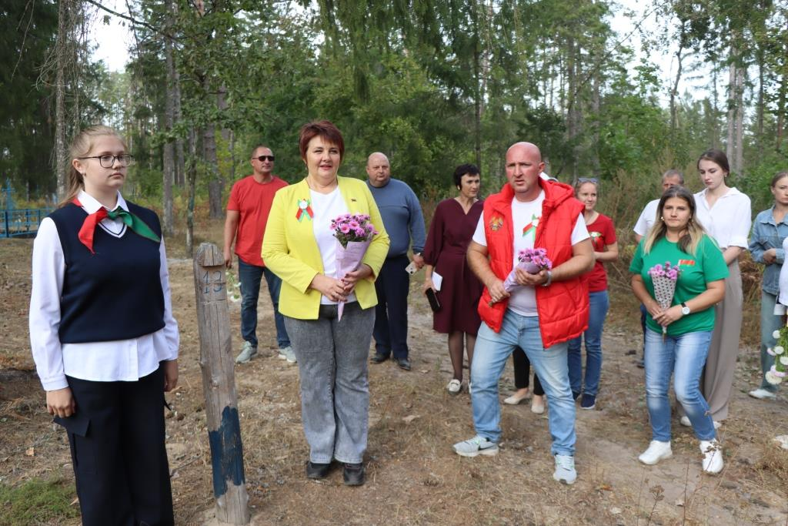
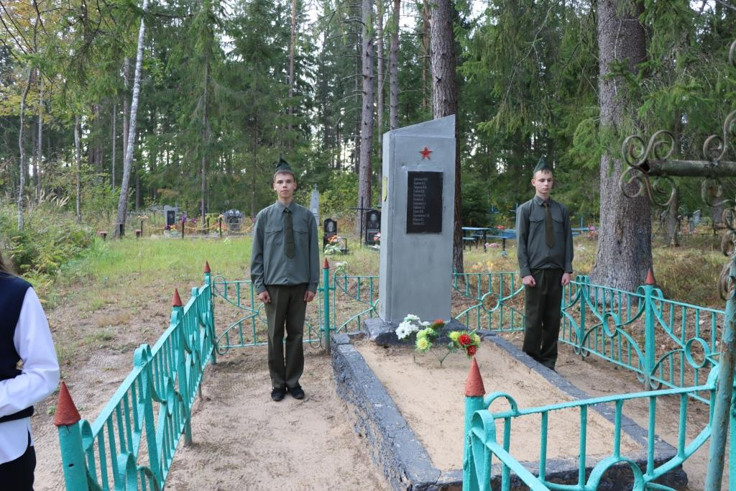
Воинское захоронение 2675 д.Лыкинка.
Братская могила, на которой захоронено 12 воинов. Установлен в 1978 году.
Список захороненых:
1. Мл.сержант Артемье в Игорь Иванович
1923- 30.11.43г.
2. Рядовой Баранов Никифор Степанович
1900г. -13.12.43г.
3. Рядовой Гаврило в Иван Иванович
1897г. -03.03.44г.
4. Рядовой Гладин Николай Николаевич
1914- 16.01.44г.
5. Рядовой Кочетов Леонид Анатольевич
1923г. - 07.12.43г.
6. Рядовой Ращидов Камид
1923г. - 11.03.44г.
7. Рядовой Савинков Арсений Андреевич
1922г. - 13.12.43г.
8. Сержант Сафоно в Сергей Евсеевич
1923г. -13.06.44г.
9. Старшина Тушев Михаил Федорови ч
1900г. - 08.03.44г.
10. Старший сержант Церковников Александр Никитович
1901г. - 01.11.43г.
Рядовой Шарков Василий Григорьевич
1897г. -14.12.43г.
12. Рядовой Шмаков Иван Герасимович
1906г. - 24.01.44г.

Slide 9
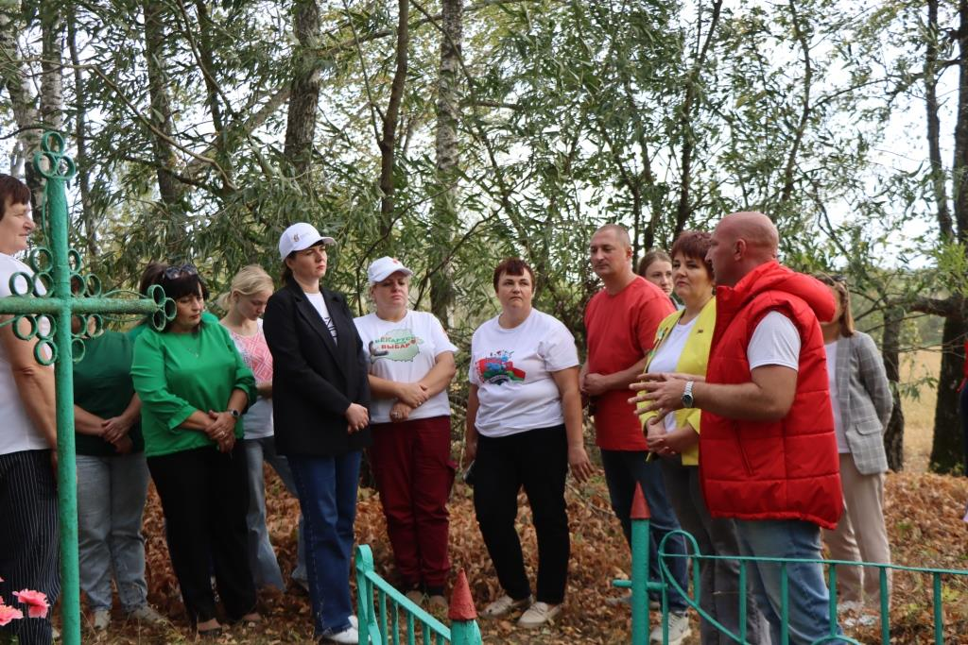
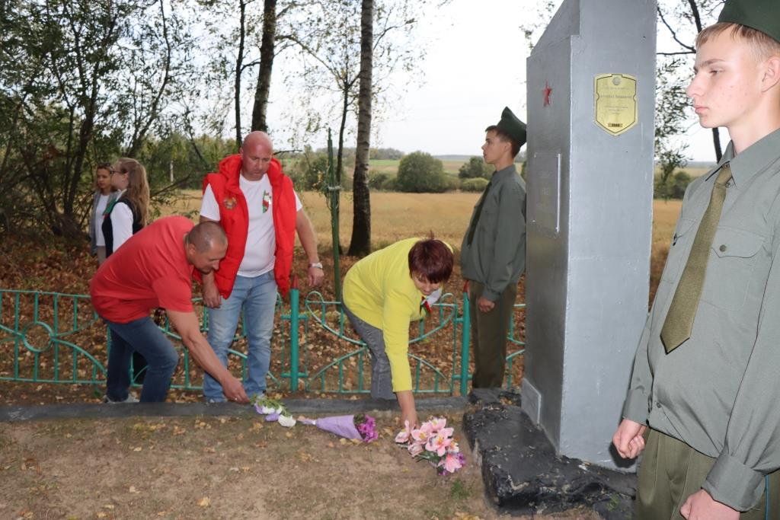
Воинское захоронение 2668 д.Бесковка.
Памятник изготовлен из кирпича и бетона. Ограждение металлическое. Установлен в 1978 году. Список захороненых:
1.Рядовой Малинин Михаил Васильевич 1916 - 29.09.1943
2. Рядовой Орехов Никонор Степанович 1923- 01.10.1943
3. Семенов Семен Семенович
4. Рядовой Харавин Николай Петрович 1897 - 27.01.1944
5. Рядовой Хатамов Дезюра 1903 - 01.02.1944 6. Рядовой Хричев Ефрем Леонович 1903 - 25.01.1944

Slide 10
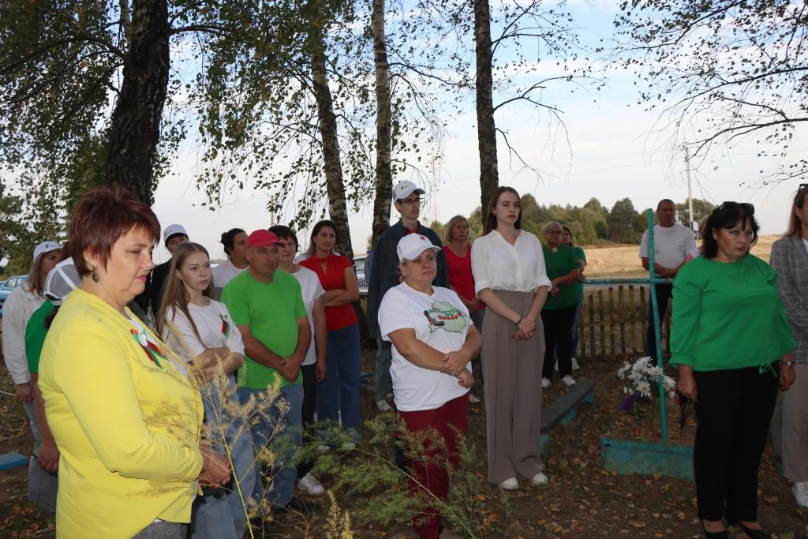
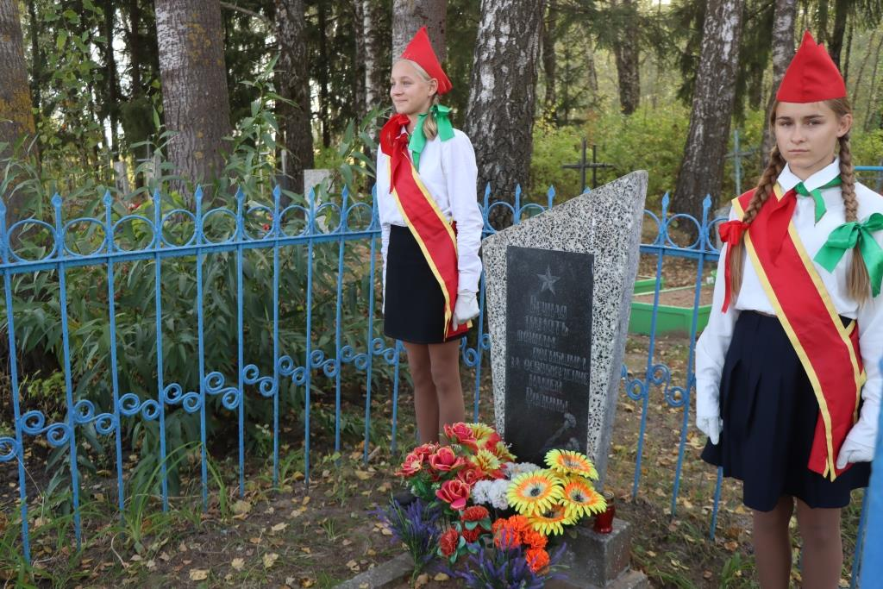
Воинское захоронение 4853 в д.Митьковщина.
Расположено на гражданском кладбище в д.Митьковщина Красногорского сельсовета.
Надгробие изготовлено из мрамора, на котором имеется надпись: «Вечная память воинам, погибшим за освобождение нашей Родины».
В данном захоронении покоится два неизвестных солдата, которые со слов очевидцев погибли летом 1941 года.

Slide 11
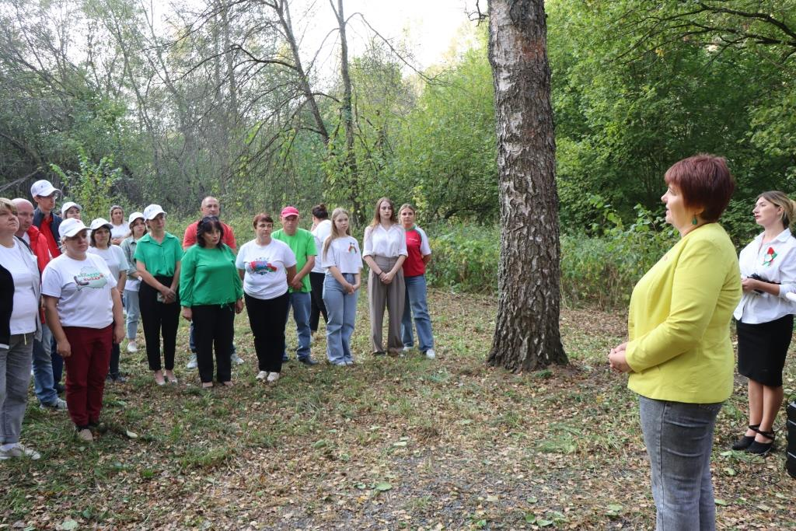
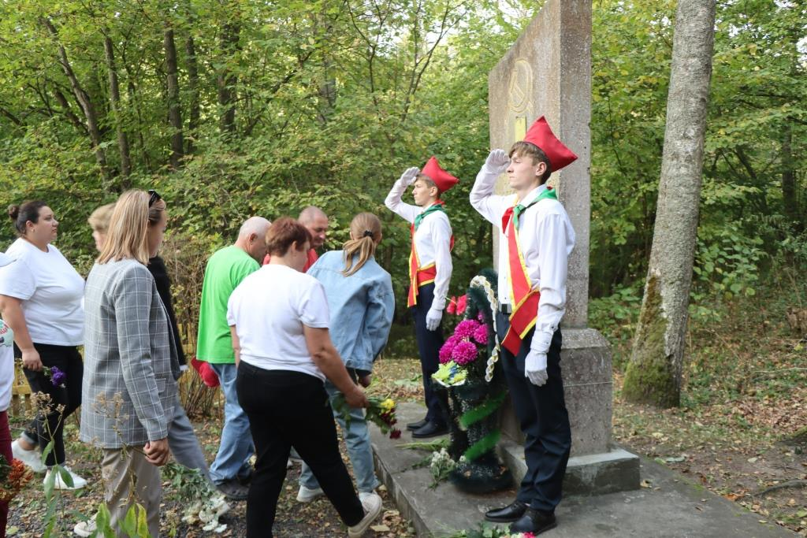
Братская могила вблизи 6576 д.Печковка (Яновский ров)
Многим жителям района это место известно под названием Яновский Ров. По данным, которые описаны в Акте №80 от 30.11.1944 года, 1 ноября 1943 г. была произведена раскопка пяти могил, находящихся на территории Яновского сельсовета. В них были обнаружены трупы людей, зверски замученных и расстрелянных немецко-фашистскими извергами в период с мая по сентябрь 1943 года. Все тела были беспорядочно свалены в общую могилу, люди были раздеты догола.
500 зверски замученных мирных граждан покоится в братской могиле.

Slide 12
